Slide 1
服务模块组合优化
张洪波

Slide 2
初步的案例设想

Slide 3
健康咨询模块
护理模块
居家健康模块
订单确认模块
康复模块
专家会诊模块
大众医护模块
优惠模块
法律援助模块
家庭医护模块
智慧健康产品模块
关怀反馈模块
临终关怀模块
维修服务模块
复诊模块
健康状况及需求
评估模块
中医特色疗法模块
家庭一站式服务
模块
紧急救助模块
临终护理模块
社区服务模块

Slide 4
健康咨询模块
服务监督及评价模块
订单确认模块
反馈模块
外派人员模块
定位服务模块
健康状况及需求
评估模块
医护模块
护理模块
康复模块
紧急救助模块

Slide 5
案例的初步设想（一）

Slide 6
我们选择了一家名为HCS的居家养老服务企业作为研究对象。HCS之前为一家老牌的社区养老院，为该社区附近的老人提供养老服务。近年来，随着人口老龄化社会的到来，居家养老服务的需求与日俱增，同时随着互联网在全球的迅猛发展，随之而来的互联网经济带来了全新的商业模式。互联网经济具有的高效率和打破地理桎梏的特点给了HCS公司启发。为了提高服务效率和服务范围，HCS公司从线下发展到线上，线上线下相结合。公司开发了居家养老服务平台，将服务的业务模块化，具体的服务模块名称、模块实例名称、模块实例的时间和费用见表一。
居家养老服务组合优化的目标是寻找合适的模块实例的组合，以达到服务费用、服务时间的整体最优。考虑到一些实际情况，这个组合优化问题需要满足一些约束条件：
公司的预期利润率为 ;
根据经验,顾客所能承担的最高价格为¥1500;
根据经验,顾客所能忍受的最长服务时间为 ;
服务模块之间有先后顺序，顺序关系见图一;
模块实例之间的包含或排斥关系：家庭医疗队 和家庭一站式护理 ;

Slide 7
模块 | 模块实例 | 服务时间 | 服务费用
健康咨询模块 | 现场咨询M111 线上咨询M112 | 0.3 0.2 | 0.2 0.1
订单确认模块 | 一键寻呼M11 其他线上形式M12 | 0.1 0.3 | 0.2 0.1
人员派遣模块 | 大众医疗队M21 家庭医疗队M22 | 0.2 0.15 | 0.13 0.25
远程监测模快 | 基本生理指标监控M31 视频监控M32 | 5.2 4.04 | 0.3 0.9
康复模块 | 脑血 管病康复M41 运动损伤康复M42 骨科康复M43 | 3.43 3.12 2.70 | 2.33 1.12 3.70
护理模块 | 基础专项护理M51 家庭一站式护理M52 | 1.45 1.76 | 3.59 4.17
反馈模块 | 专人实地沟通M61 线上沟通M62 | 1.47 0.56 | 0.7 0.2

Slide 8
远程监控模块W4
健康咨询模块W1
订单确认模块W2
人员派遣模块W3
康复模块W5
护理模块W6
反馈模块W7
基本生理指标监控M41
现场咨询M11
大众医疗队M31
运动损伤康复M52
基础专项护理M61
线上沟通M72
一键寻呼M21

Slide 9
序号 | 模块 |  |  |  |  |  | 目标函数
 | w1 | w2 | w3 | w4 | w5 | w6 | cost | time
1 | M111 | M121 | M132 | M142 | M151 | M162 | 6.14 | 5.43
 | 0.1 | 0.2 | 4.04 | 3.12 | 1.45 | 0.56
 | 0 | 0.1 | 0.3 | 0.3 | 3.42 | 4.87
 | 0.1 | 0.3 | 4.34 | 3.42 | 4.87 | 5.43
2 | M111 | M121 | M131 | M142 | M151 | M162 | 5.54 | 6.06
 | 0.1 | 0.2 | 5.2 | 3.12 | 1.45 | 0.56
 | 0 | 0.1 | 0.3 | 0.3 | 3.42 | 5.5
 | 0.1 | 0.3 | 5.5 | 3.42 | 4.87 | 6.06
其中，模块实例M122和M152是相互包容的

Slide 10
决策变量：

Slide 11
数学模型：

Slide 12
数学模型：

Slide 14
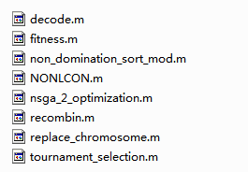
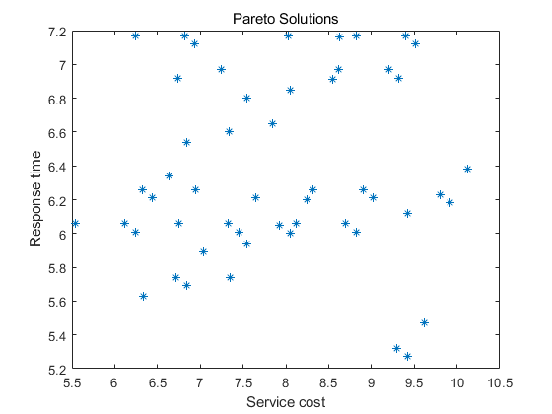
代码实现：

Slide 15
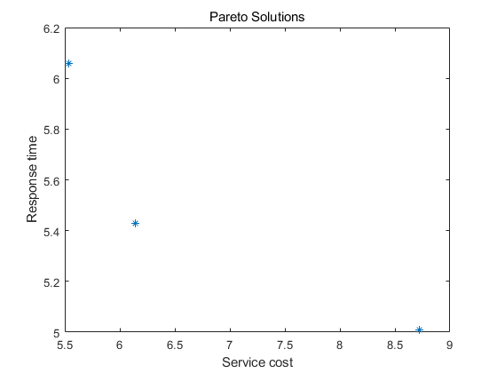
1 0 1 0 0 1 0 0 1 1 0 0 1 8.72 5.01
1 0 1 0 0 1 0 1 0 1 0 0 1 6.14 5.43
1 0 1 0 1 0 0 1 0 1 0 0 1 5.54 6.06

Slide 16
案例的初步设想（二）：

Slide 17
我们选择了一家名为HCS的居家养老服务企业作为研究对象。HCS之前为一家老牌的社区养老院，为该社区附近的老人提供养老服务。近年来，随着人口老龄化社会的到来，居家养老服务的需求与日俱增，同时随着互联网在全球的迅猛发展，随之而来的互联网经济带来了全新的商业模式。互联网经济具有的高效率和打破地理桎梏的特点给了HCS公司启发。为了提高服务效率和服务范围，HCS公司从线下发展到线上，线上线下相结合。公司开发了居家养老服务平台，将服务的业务模块化，具体的服务模块名称、模块实例名称、模块实例的时间和费用见表二。
居家养老服务组合优化的目标是寻找合适的模块实例的组合，以达到服务费用、服务时间、顾客满意度的整体最优。考虑到一些实际情况，这个组合优化问题需要满足一些约束条件：
公司的预期利润率为 ;
根据经验,顾客所能承担的最高价格为¥1500;
根据经验,顾客所能忍受的最长服务时间为 ;
服务模块之间有先后顺序，顺序关系见图二;
其中 和 为可选模块，其余为必选模块；
模块实例之间的包含或排斥关系： 与 、 与 、 与 互相包容；
与 互相排斥；

Slide 18
模块 | 模块实例 | 服务时间 | 服务费用
健康咨询模块 | 现场咨询M111 线上咨询M112 | 0.3 0.2 | 0.2 0.1
订单确认模块 | 线上确认M121 线下确认M122 | 0.05 0.1 | 0.02 0.08
健康状况及需求评估模块 | 身心健康评估M131 疾病现状等级评估M132 健康史评估M133 重大疾病早期预警M134 居室环境与安全隐患评估M135 | 0.5 0.2 0.25 0.3 0.1 | 0.4 0.3 0.2 0.25 0.15
服务计划模块 | 公司派遣M141 协作服务M142 | 0.15 0.25 | 0.59 0.3
人员调度模块 | 普通人员M151 高级人员M152 | 0.2 0.1 | 0.2 0.5
居家服务模 块 | 私人定制版M181 通用版M182 | 2.0 2.5 | 4.3 2.7

Slide 19
远程健康监测模块 | 基本生理指标监控M161 视频监控M162 | 6.5 6.15 | 0.3 0.9
康复模块 | 运动疗法M171 作业疗法M172 物理疗法M173 | 3.12 2.12 1.70 | 2.3 2.86 3.0
护理模块 | 基础专项护理M191 家庭一站式护理M192 | 1.45 2.26 | 4.59 6.17
心理慰藉模块 | on-line M1101 face-to-face M1102 | 0.5 1.0 | 0.50 1.0
反馈模块 | 专人实地沟通M1111 线上沟通M1112 | 0.5 0.36 | 0.7 0.1
时间单位：小时
费用单位：百元

Slide 20
服务属性：
1.全面且贴心的健康咨询
2.考虑老年人的接受程度
3.高水平的服务
4.快速而准确的疾病的诊断
5.种类多样的康复服务
6.多层次的护理需求
7.全方位的服务监控
8.高效的心理疏导
9.及时的反馈和改进
10.舒适的居家环境

Slide 21
各个服务实例的综合性能表

Slide 22
远程健康监测模块W6
健康状况与需求评估模块 W3
人员调度模块W5
康复模块W7
心理慰藉服务W10
健康咨询模块W1
订单确认模块W2
服务计划模块W4
护理模块W9
反馈模块W11
居家服务模块W8
基本生理指标监控
现场咨询
线上确认
疾病现状等级评估
运动疗法
基础专项护理
face-to-face
协作服务
普通人员
线上沟通
通用版

Slide 23
决策变量：

Slide 25
数学模型：

Slide 26
案例二的实例展示表

Slide 27
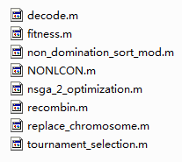
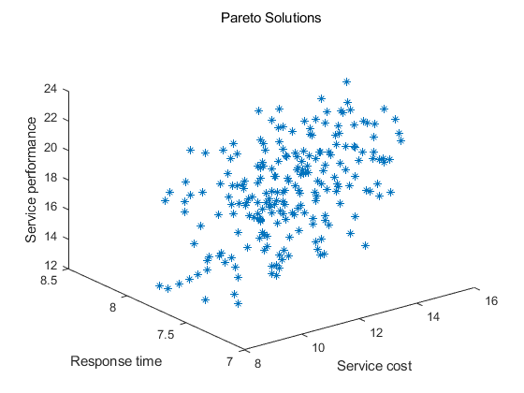
17280

Slide 28
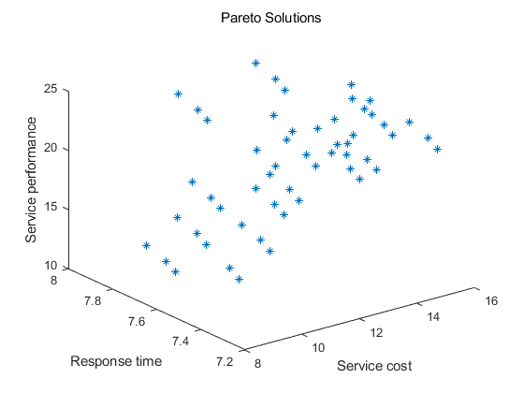

Slide 29
附录：
老人需求大致分为三类：一是生理需求（护理与助餐）、心理（老年人社交服务，如老年大学）、上门辅助服务（家政等）

